Slide 1

Il linguaggio della Matematica: Insiemi e operazioni
Prof. Roberto Capone

Slide 2
Il concetto di insieme è un
CONCETTO PRIMITIVO proprio come i concetti di punto, retta e piano introdotti nella geometria

Slide 3
Il termine “insieme” in matematica indica una collezione di oggetti , più o meno come nel linguaggio comune
Si tratta di un concetto molto importante perché su di esso si fonda tutto l’edificio della matematica
La TEORIA DEGLI INSIEMI è strettamente connessa con molti settori della matematica

Slide 4
Affinché si possa parlare di insieme in senso matematico occorre poter stabilire senza ambiguità se un oggetto appartiene o meno all’insieme
Perciò in matematica si considerano insiemi solo quei raggruppamenti di oggetti per cui è possibile stabilire, secondo un criterio oggettivo, se un oggetto appartiene o meno al raggruppamento

Slide 5
Ad esempio è un insieme matematicamente corretto l’insieme delle città della Lombardia.
Infatti tutti sanno riconoscere le differenti città della regione
Non è un insieme matematicamente corretto l’insieme dei ragazzi simpatici della classe.
Ciò perché la simpatia di un compagno o di un altro è soggettiva

Slide 6
Insiemi numerici
Abbiamo già incontrato alcuni insiemi ovvero dei raggruppamenti di elementi che hanno caratteristiche comuni
N l’insieme dei numeri naturali
Z l’insieme dei numeri interi
Q l’insieme dei numeri razionali
R l’insieme dei numeri reali
Tali insiemi si chiamano anche insiemi numerici
Un insieme privo di elementi si chiama INSIEME VUOTO
e si indica col simbolo Ø

Slide 7
Simbologia

Slide 8
Il simbolo di appartenenza
Considera l'insieme A delle lettere dell'alfabeto che costituiscono la parola "mamma".
Le lettere a, m appartengono a tale insieme e si scrive in simboli: a ∈ A, m ∈ A
Le lettere b e c non appartengono all’insieme e si scrive b∉A , c∉A ...
Î

Slide 9
Rappresentazione di un insieme
Con i diagrammi di Eulero Venn:
Per rappresentare un qualsiasi insieme possiamo utilizzare tre diversi metodi. Si voglia ad esempio rappresentare l’insieme che chiameremo “A” di tutti gli amici
di Marco che sono: Andrea, Marta, Simone, Matteo, Anna, Martina.
Attraverso la
rappresentazione tabulare
(estensiva):
Enunciando la proprietà
caratteristica (intensiva):

Slide 10
1) Rappresentazione tabulare
A = {Marta; Andrea; Matteo; Martina; Simone; Anna}
2) Rappresentazione per caratteristica
A = {x | x è amico di Marco}

Slide 11

3) Rappresentazione con diagrammi di Eulero-Venn
Andrea •
Matteo •
Marta •
Martina •
Simone Anna•

Slide 12
Un insieme può essere contenuto in un altro
A
•0
B
•4
•1
•2
•3
Si dice allora che B è un sottoinsieme di A:
B ⊆ A

Slide 13
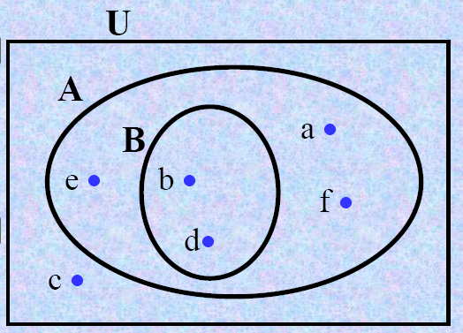
Esempi

Slide 14



Esempi

Slide 15

Esempi

Slide 16
OPERAZIONI TRA INSIEMI
Intersezione
Unione
Differenza
Prodotto cartesiano

Slide 17

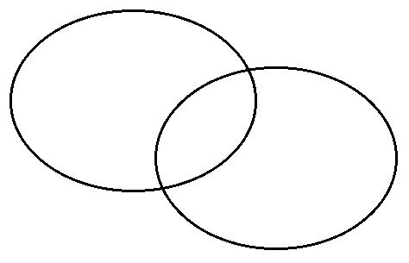
Si definisce intersezione di due insiemi A e B, l'insieme formato dagli elementi comuni ad A e B.
A
l’intersezione è la parte colorata
B
A ∩ B = {x ⏐x ∈ A e x ∈ B}

Slide 18
Dati ad esempio i due insiemi
A = {0,1,2,3,4} e B = {2,4,6}, l’intersezione tra A e B è data dal seguente insieme:
A ∩ B = {2, 4}
Il simbolo ∩ è il simbolo che caratterizza l’operazione. Si può leggere “A intersecato B” oppure “A e B”.

Slide 19
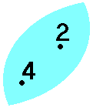
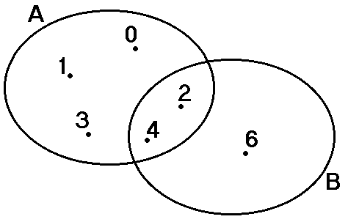
Con i diagrammi di Venn, il risultato dell’esempio precedente sarà indicato così:

Slide 20
Esempio……
10
15
11
16
Siano E={10, 11, 15, 16},
F={13, 15, 16, 17},
15
16
13
17
Allora I = E ∩ F = {15, 16}
….

Slide 21
CASI PARTICOLARI DELL’INTERSEZIONE

Slide 22
Si definisce unione di due insiemi A e B, l'insieme degli elementi che appartengono ad almeno uno dei due insiemi dati.
A
l’unione è la parte colorata
B
A ∪ B = {x ⏐x ∈ A o x ∈ B}

Slide 23
Dati ad esempio i due insiemi
A = {1,2,3,5} e B = {2,3,4,6}, l’unione tra A e B è data dal seguente insieme:
A ∪ B = {1,2,3,4,5,6}
Il simbolo ∪ è il simbolo che caratterizza l’operazione. Si può leggere “A unito B” oppure “A o B”.

Slide 24
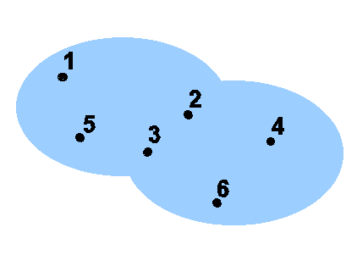
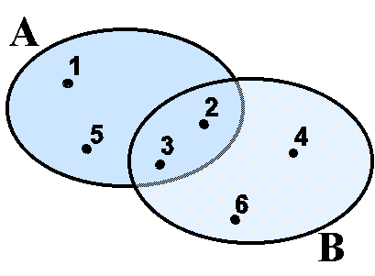
Con i diagrammi di Venn, il risultato dell’esempio precedente sarà:

Slide 25
Esempio……
Siano E={1, 2, 3}
F={4, 5, 6},
Allora R = E ∪ F = {1, 2, 3, 4, 5, 6}
1
2
3
5
6

Slide 26
CASI PARTICOLARI DELL’UNIONE

Slide 27
Si definisce differenza complementare fra due insiemi B ed A l’insieme degli elementi di B che non appartengono ad A.
B
B
B - A è la parte colorata in figura.
A
A
Si ha, per definizione:
B – A = {x ⏐x ∈ B e x ∉ A}

Slide 28
L’operazione di differenza complementare non soddisfa la proprietà commutativa, cioè:
B-A ≠A-B
Infatti...

Slide 29

Dati ad esempio i due insiemi
B = {1,2,3,5} e A = {2,3}, accade che:
B - A = {1,5}

Slide 30
Con i diagrammi di Venn, l’esempio precedente diventa:
B-A
.1
.2
.3
.5
.1
.2
.3
.5
A

Slide 31
Esempio……
Siano E={a, b,c,d}
F={c, d, e, f, g},
Quindi D = E - F = {a, b}

Slide 32
Si definisce prodotto cartesiano tra due insiemi A e B non vuoti l'insieme formato da tutte le coppie ordinate tali che il 1° elemento ∈ ad A ed il 2° elemento ∈ a B.
Dati gli insiemi
A={2, 4} B={a,f}
AxB={(2,a);(2,f);(4,a);(4,f)}

Slide 33
Attenzione: per l’operazione prodotto cartesiano non vale la proprietà commutativa! AxB≠BxA
Infatti, dati gli insiemi
A={2, 4} B={a,f}
AxB={(2,a);(2,f);(4,a);(4,f)}
BxA={(a,2);(a,4);(f,2);(f,4)}

Slide 34
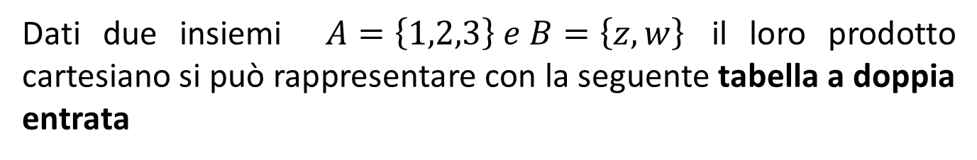
Come si rappresenta il prodotto cartesiano
Dati due insiemi $A=\left\{1,2,3\right\} e B=\left\{z,w\right\}$ il loro prodotto cartesiano si può rappresentare con la seguente tabella a doppia entrata
B A | z | w
1 | (1,z) | (1,w)
2 | (2,z) | (2,w)
3 | (3,z) | (3,w)

Slide 35
Proprietà delle operazioni
De Morgan

Slide 36
Leggi di assorbimento
$$A∩\left(A∪B\right)=A A∪\left(A∩B\right)=A$$
Leggi di assorbimento
𝐴∩(𝐴∪𝐵)=𝐴 𝐴∪(𝐴∩𝐵)=𝐴
Proprietà distributiva dell’intersezione rispetto all’unione
$$A∩\left(B∪C\right)=\left(A∩B\right)∩\left(A∩C\right)$$
Proprietà distributiva dell’intersezione rispetto all’unione
𝐴∩(𝐵∪𝐶)=(𝐴∩𝐵)∩(𝐴∩𝐶)
Proprietà distributiva dell’unione rispetto all’intersezione
$$A∪\left(B∩C\right)=\left(A∪B\right)∩\left(A∪C\right)$$
Proprietà distributiva dell’unione rispetto all’intersezione
𝐴∪(𝐵∩𝐶)=(𝐴∪𝐵)∩(𝐴∪𝐶)

Slide 37


Gli insiemi come modello per risolvere problemi
Indagine sulla conoscenza delle lingue straniere
Da una indagine sulla conoscenza delle lingue straniere, effettuata su un gruppo di 500 italiani è risultato che:
Il 60% conosce l’inglese;
Il 30% conosce il francese;
Il 20% non conosce né l’inglese né il francese.
Quanti conoscono sia il francese che l’inglese?
Quanti soltanto l’inglese?
Quanti soltanto il francese?

Slide 38
Familiarizziamo con il problema
Dati
Gruppo di 500 italiani
Il 60% conosce l’inglese | 300 conoscono l’inglese
Il 30% conosce il francese | 150 conoscono il francese
Il 20% non conosce né l’inglese né il francese | 100 non conoscono né l’inglese né il francese
Obiettivo Il numero di persone: Che sanno sia l’inglese che il francese Che sanno solo l’inglese Che sanno solo il francese

Slide 39
Costruiamo il modello del problema
U
F
I
F-I
L’insieme delle persone che sanno solo il francese

Slide 40
L’insieme delle persone che sanno solo l’inglese
I-F

Slide 41
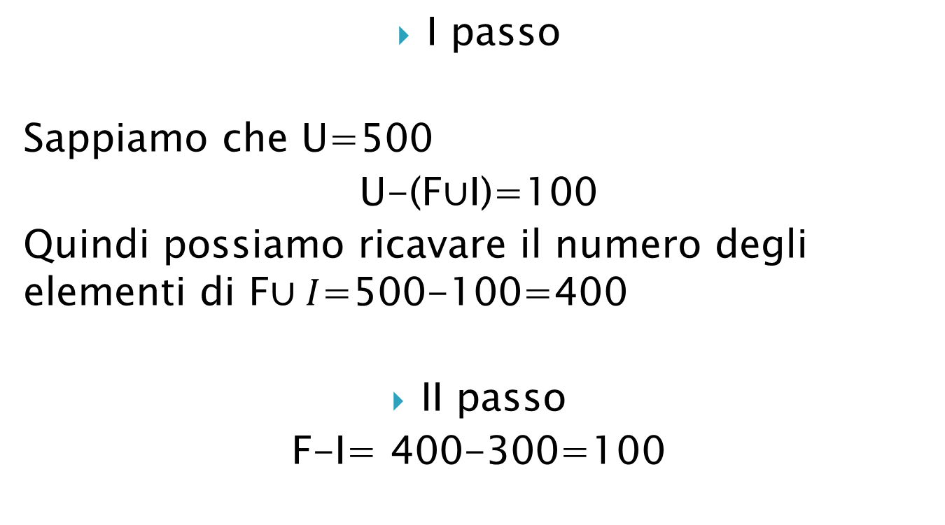
Svolgiamo i calcoli
I passo
Sappiamo che U=500
U-(F$∪$I)=100
Quindi possiamo ricavare il numero degli elementi di F$∪I$=500-100=400
II passo
F-I= 400-300=100

Slide 42
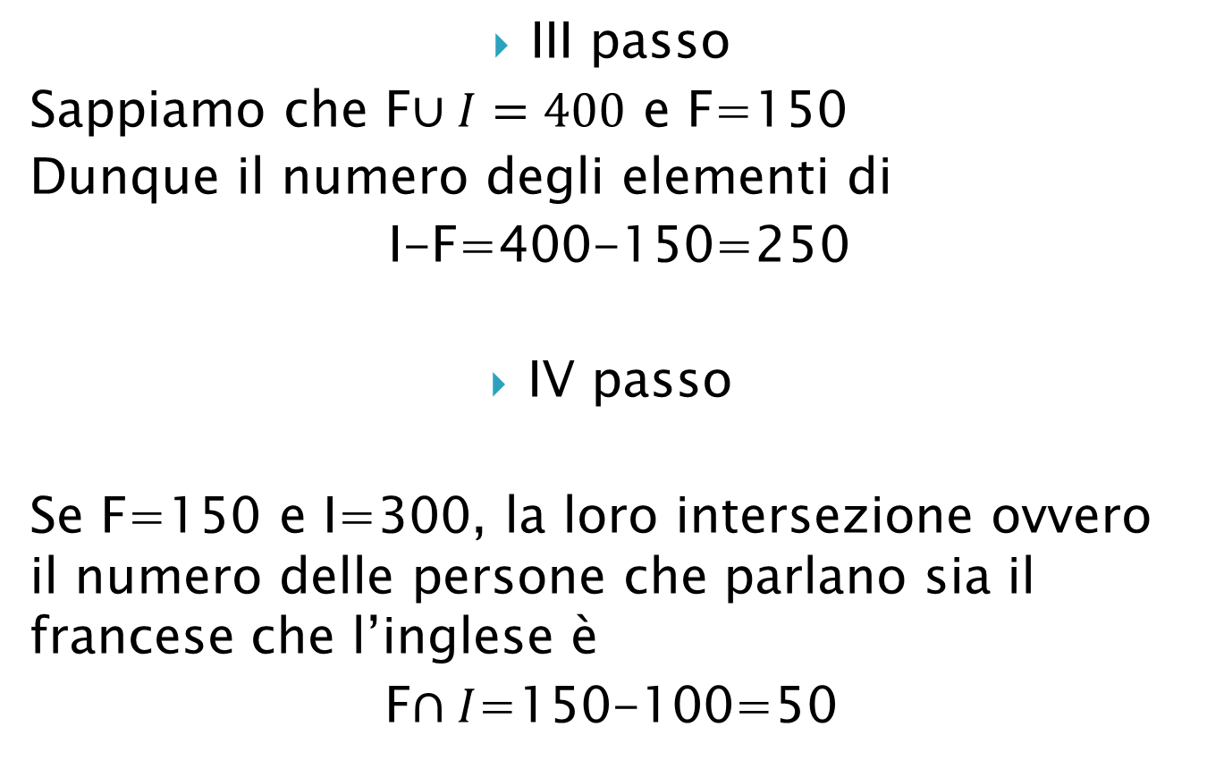
Continuiamo con i calcoli
III passo
Sappiamo che F$∪I=400$ e F=150
Dunque il numero degli elementi di
I-F=400-150=250
IV passo
Se F=150 e I=300, la loro intersezione ovvero il numero delle persone che parlano sia il francese che l’inglese è
F$∩I$=150-100=50

Slide 43
Tabella degli investimenti
età | Azioni A | Obbligazioni O | Fondi F | Totale
18-29 (X) | 5 | 2 | 14 | 21
30-49 (Y) | 12 | 6 | 15 | 33
50 o più (Z) | 30 | 18 | 10 | 58
Totale | 47 | 26 | 39 | 112
Una banca effettua una statistica su un campione di clienti circa i loro investimenti.

